Slide 1

En la clase de español

Slide 2
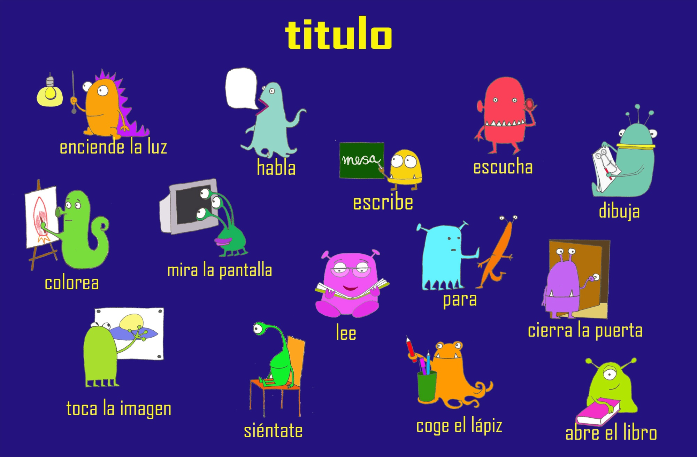

La lengua de la clase Presentación
Toca la imagen
Levántate
Siéntate
Cierra la puerta
Mira la pantalla
Señala la imagen
Haz lo que dice la profesora
Corre a la imagen

Slide 4
Haz lo que dice la profesora

Slide 5

Más instrucciones
Coge el lápiz
Enciende la luz
Abre el libro
Señala la imagen
Haz lo que dice la profesora
Juego: Mariajosé dice

Slide 7
Haz lo que dice la profesora

Slide 8
Juego
Juana dice:
  Siéntate
  Levántate
  Cierra la puerta
  Toca la imagen
  Mira la pantalla
  Enciende la luz
  Coge el lápiz
  Abre el libro

Slide 9

Y todavía más…
Escucha
Habla
Lee
Escribe
Señala la imagen
Haz lo que dice la profesora
Juego: ¿Qué me dices?

Slide 11
Haz lo que dice la profesora

Slide 12
Las últimas
Colorea
Dibuja
Para
Señala la imagen
Haz lo que dice la profesora
Haz lo que digo, no lo que hago

Slide 14
Haz lo que dice la profesora

Slide 15
Más actividades
Numera las acciones
Empareja las imágenes y las instrucciones
Juego de cartas: En parejas, une las imágenes y las expresiones correspondientes
Escribe las instrucciones
Haz un dibujo
Juego: El más rápido del Reino Unido.

Slide 16
TOCA LA IMAGEN
2. SiéNTATE
3. Mira la pantalla
4. Cierra la puerta
5. Coge el lápiz
6. Abre el libro
7. Enciende la luz
8. Escucha
9. Lee
10. Escribe
11. Habla

